Slide 1
3. Přirozený pohyb obyvatel
Ze0132 Geografie obyvatelstva a sídel

Slide 2
Dynamika obyvatelstva
Přirozený pohyb obyvatelstva (vnitřní změny) je výsledkem přirozeného rozmnožování a odumírání obyvatelstva, podle vztahu těchto procesů je to přirozený přírůstek nebo úbytek obyvatelstva
Mechanický pohyb (mobilita) obyvatelstva zahrnuje všechny prostorové přesuny obyvatelstva bez ohledu na vzdálenost (uvnitř regionů, vnitrostátní, zahraniční), délku trvání (trvalé, dočasné), účel pohybu (ekonomický, politický), formu (individuální, skupinové) a další charakteristiky
Sociálně-ekonomický pohyb zahrnuje přesuny obyvatelstva mezi jednotlivými sociálními skupinami, např. změna rodinného stavu, zaměstnání

Slide 3
Přirozený pohyb obyvatelstva
Porodnost (natalita)
Úmrtnost (mortalita)
  Přímo vstupují do bilance pohybu obyvatelstva
Sňatečnost
Rozvodovost
Potratovost
  Nevstupují přímo do bilance přirozeného pohybu

Slide 4
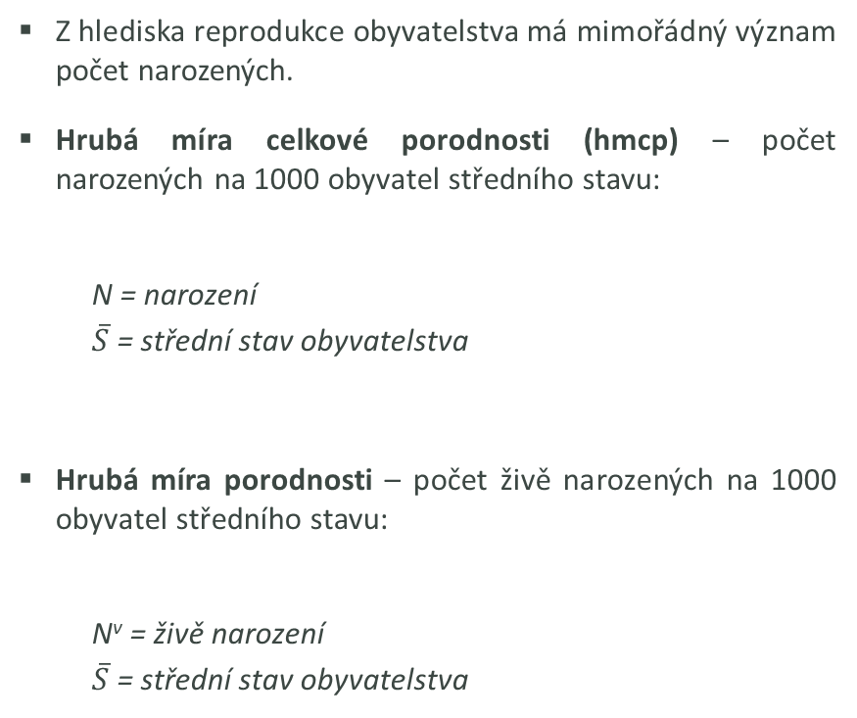


Porodnost (natalita)
Z hlediska reprodukce obyvatelstva má mimořádný význam počet narozených.
Hrubá míra celkové porodnosti (hmcp) – počet narozených na 1000 obyvatel středního stavu:
  N = narození
  $\overline{S}$ = střední stav obyvatelstva
Hrubá míra porodnosti – počet živě narozených na 1000 obyvatel středního stavu:
  N^{v} = živě narození
  $\overline{S}$ = střední stav obyvatelstva
Živě a mrtvě narozené dítě definovala dříve vyhláška Ministerstva zdravotnictví ČSR č. 11/1988, o povinném hlášení ukončení těhotenství, úmrtí dítěte a úmrtí matky
Živě narození: min. předpoklady – úplné vypuzení z matčina těla, projev známek života, min. 500 g porodní hmotnost nebo nižší než 500 g, přežije-li 24 hodin po porodu
Mrtvě narození: úplné vypuzení nebo vynětí z těla matčina, jestliže plod neprojevuje ani jednu ze známek života a má porodní hmotnost 1 000 g a vyšší
K 1. 4. 2012 byla zákonem č. 372/2011 Sb., o zdravotních službách vyhláška z roku 1988 zrušena
Dnes v ČR uvedeny pouze v pokynu k vyplnění Listu o prohlídce zemřelého (vyhláška č. 297/2012)
hmcp$=\frac{N}{\overline{S}}∗$1000
hmp$=\frac{N^{v}}{\overline{S}}∗$1000

Slide 5
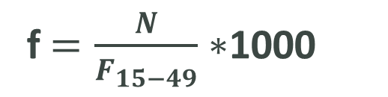
Plodnost (fertilita)
Hrubá míra plodnosti (f) je počet narozených na 1000 žen v reprodukčním věku:
  N = počet narozených
  F_{15–49} = počet žen v reprodukčním věku
Specifická plodnost – míry plodnosti pro jednotlivé věkové kategorie žen (pětileté)
Úhrnná plodnost – součet měr plodnosti podle věku vyjadřující intenzitu plodnosti dané populace v daném časovém období (obvykle kalendářní rok), udává počet dětí, které by se narodily jedné ženě během reprodukčního období
f$=\frac{N}{F_{15−49}}∗$1000

Slide 6
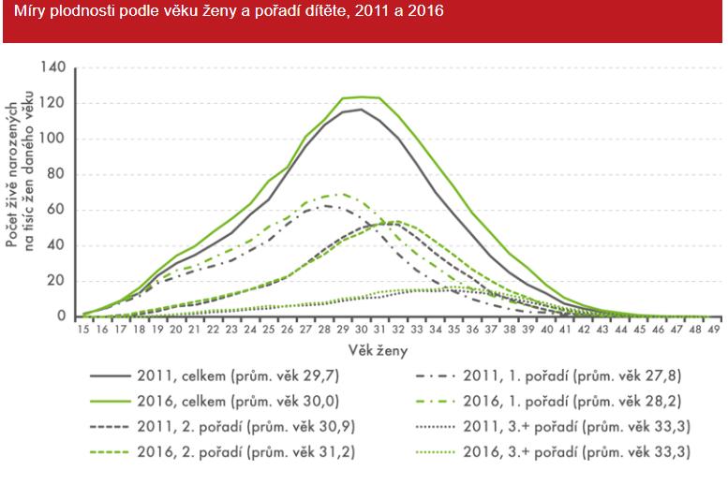
http://www.statistikaamy.cz/2017/04/narozenych-i-snatku-opet-pribyva/

Slide 7
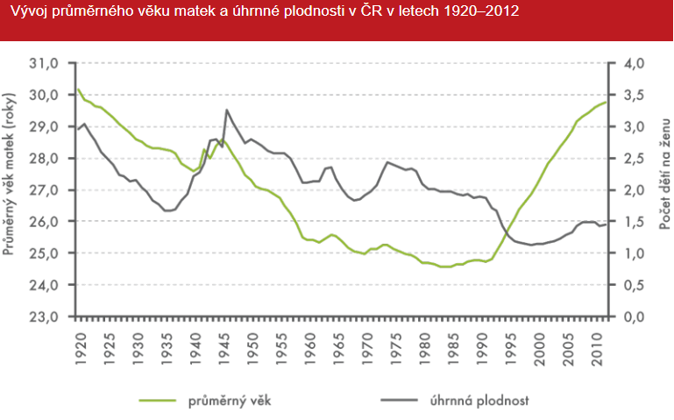
http://www.statistikaamy.cz/2014/03/ceske-matky-starnou/

Slide 8
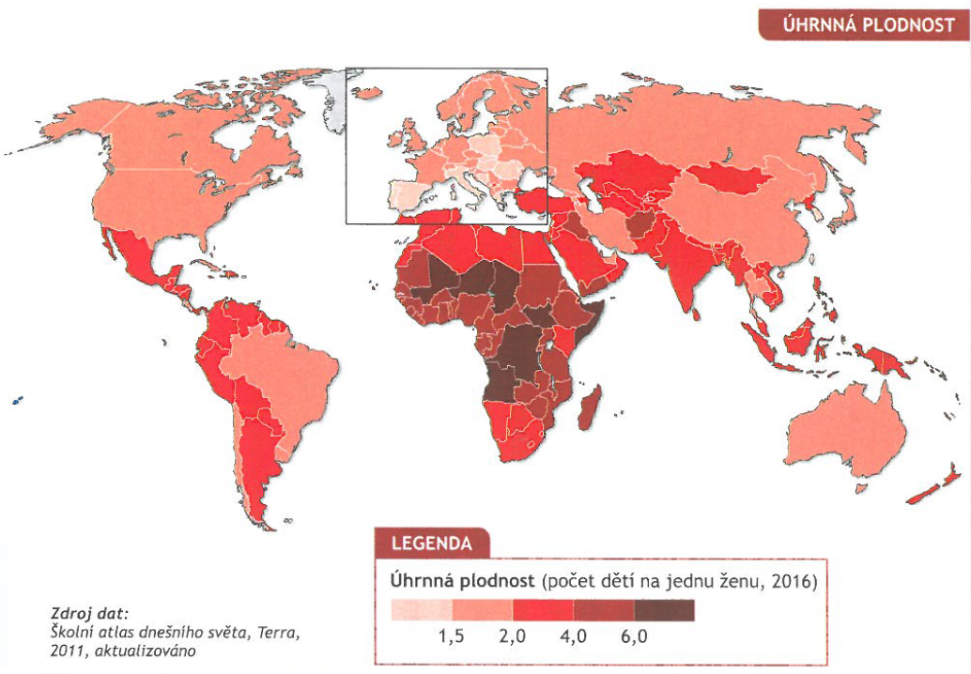

Slide 9
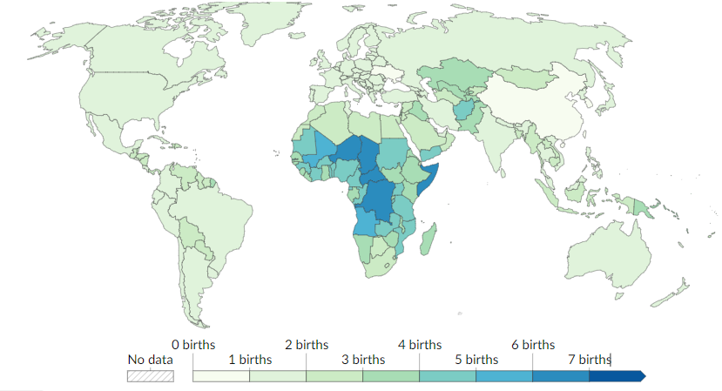
https://ourworldindata.org/fertility-rate

Slide 10
Příčiny a faktory poklesu porodnosti
Stupeň urbanizace: teze – na venkově jsou nižší náklady na výchovu dětí, děti se využívali jako pracovní síla (pomocné práce), naopak ve městě je výchova dětí náročnější, rozšiřování rodiny brání i stísněné bytové prostory atd.
Vliv ekonomických podmínek: teze – země nepříliš ekonomicky rozvinuté mají obecně vysokou úroveň porodnosti, naopak ekonomicky rozvinuté země s vysokou životní úrovní se vyznačují nízkou porodností, často se setkáváme i se zúženou reprodukcí; vztahy jsou však podstatně složitější
Vliv tradic
Vliv náboženství
Teorie preventivních prostředků – znalost a používání antikoncepčních – ale pozor do značné míry se týká pouze ekonomicky rozvinutějších zemí, projevuje se významná souvislost se sociální strukturací, roli hraje prostorová strukturace (metropole × venkov) apod.
Vliv válek a válečných událostí: v době války se sníží porodnost – destrukční fáze, po skončení války následuje kompenzační fáze, jíž charakterizuje vysoká sňatečnost a porodnost, podobně mohou působit hospodářské krize
Vliv má i uplatňování pronatalitních × antinatalitních opatření (politiky)

Slide 11
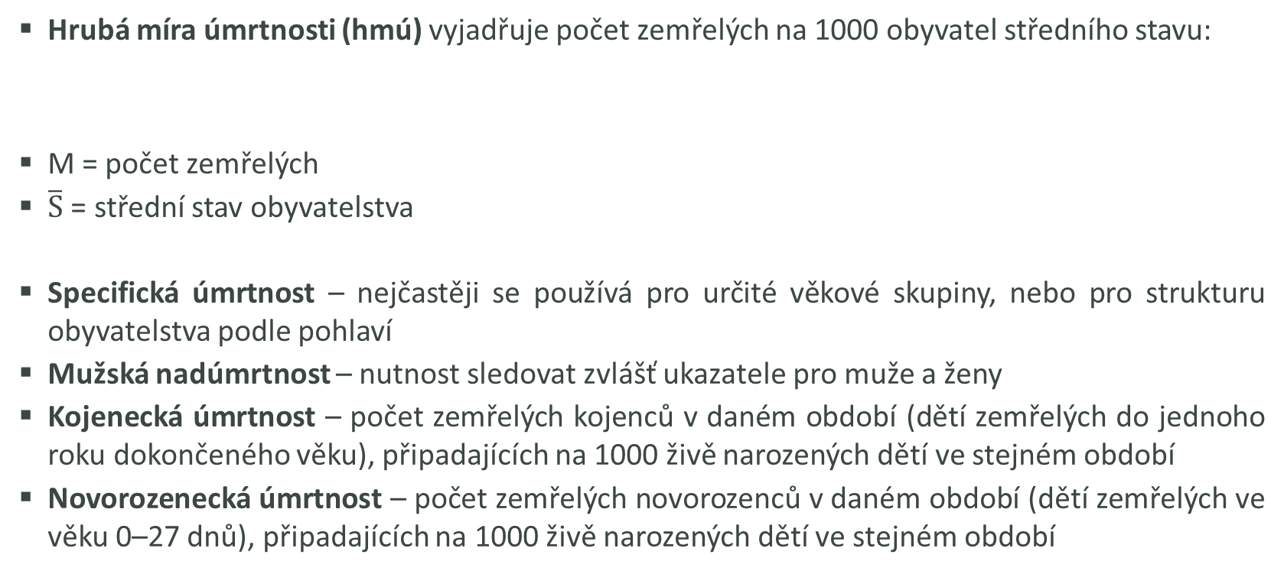

Úmrtnost (mortalita)
Hrubá míra úmrtnosti (hmú) vyjadřuje počet zemřelých na 1000 obyvatel středního stavu:
M = počet zemřelých
$\overline{S}$ = střední stav obyvatelstva
Specifická úmrtnost – nejčastěji se používá pro určité věkové skupiny, nebo pro strukturu obyvatelstva podle pohlaví
Mužská nadúmrtnost – nutnost sledovat zvlášť ukazatele pro muže a ženy
Kojenecká úmrtnost – počet zemřelých kojenců v daném období (dětí zemřelých do jednoho roku dokončeného věku), připadajících na 1000 živě narozených dětí ve stejném období
Novorozenecká úmrtnost – počet zemřelých novorozenců v daném období (dětí zemřelých ve věku 0–27 dnů), připadajících na 1000 živě narozených dětí ve stejném období
hmú = $\frac{M}{\overline{S}}∗$1000

Slide 12
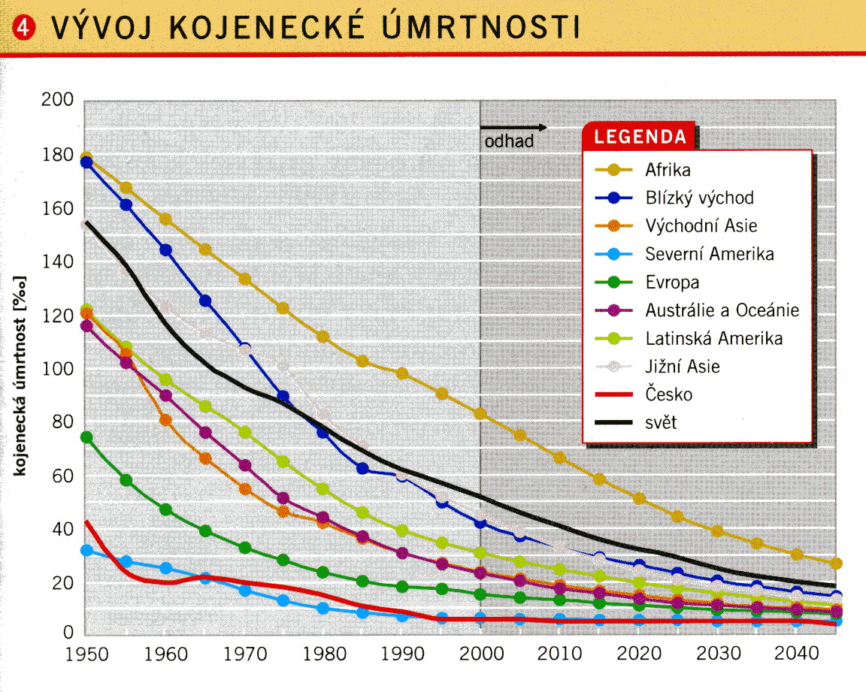

Slide 13
Klesající tendence vývoje úmrtnosti
Rostoucí životní úroveň
Zlepšení v oblasti lékařských věd a hygieny, lepší péče o matku v době těhotenství a porodu
Lepší dostupnosti léků včetně vývoje nových vakcín; snížení významu infekčních a parazitických onemocnění; v souvislosti s tím se někdy hovoří o tzv. epidemiologickém přechodu (zvýšení významu civilizačních a degenerativních chorob, lze je považovat za nejčastější příčinu úmrtí na rozdíl od dříve častěji zastoupených infekčních nemocí), proti tomuto trendu jde v některých zemích epidemie/pandemie HIV/AIDS, která výrazně zvedá specifickou úmrtnost v některých věkových skupinách

Slide 14
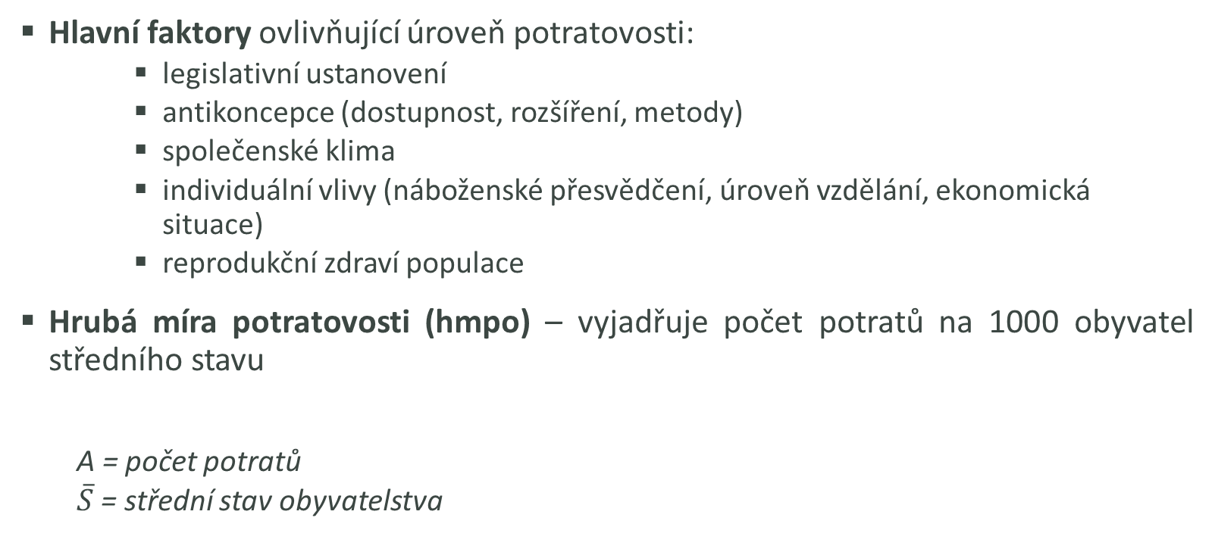

Potratovost
Hlavní faktory ovlivňující úroveň potratovosti:
    legislativní ustanovení
    antikoncepce (dostupnost, rozšíření, metody)
    společenské klima
    individuální vlivy (náboženské přesvědčení, úroveň vzdělání, ekonomická situace)
    reprodukční zdraví populace
Hrubá míra potratovosti (hmpo) – vyjadřuje počet potratů na 1000 obyvatel středního stavu
  A = počet potratů
  $\overline{S}$ = střední stav obyvatelstva
hmpo = $\frac{A}{\overline{S}}∗$1000

Slide 15
Potratovost
Potratem se rozumí též ukončení mimoděložního těhotenství anebo umělé přerušení těhotenství provedené podle zvláštních předpisů
Obecná míra potratovosti – počet potratů na 1000 žen fertilního věku
Míra potratovosti dle věku (věkově specifická míra potratovosti) – počet potratů ve věku x (resp. v dané pěti či desetileté věkové skupině) ke střednímu stavu žen v daném věku (věkové skupině)
Úhrnná potratovost – součet jednotlivých měr potratovosti podle věku dává dohromady průměrný počet potratů na jednu ženu v jejím reprodukčním období

Slide 16
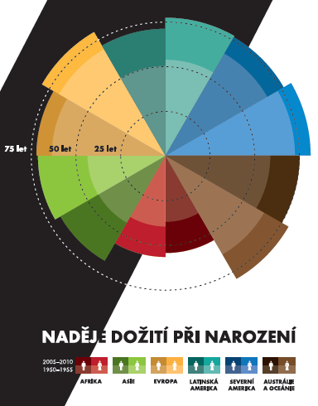
Naděje dožití
= střední délka života
Nejčastěji pro věk 0
Počet roků, který v průměru ještě prožije osoba právě x-letá za předpokladu, že po celou dobu jejího dalšího života se nezmění řád vymírání, zjištěný úmrtnostní tabulkou, zkonstruovanou pro daný kalendářní rok nebo jiné (zpravidla delší) období
Říká, kolika let by se člověk určitého věku dožil, pokud by úroveň a struktura úmrtnosti zůstala stejná jako v daném roce

Slide 17
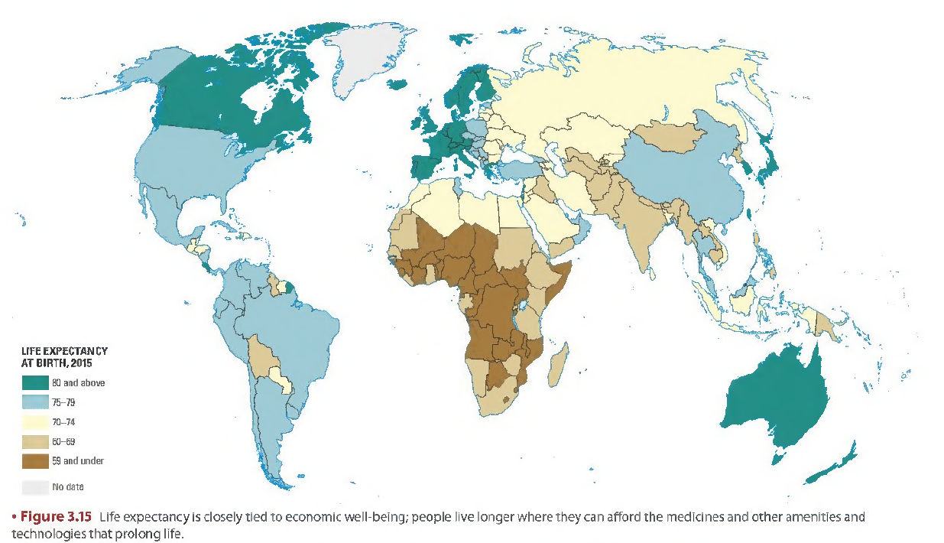

Slide 18
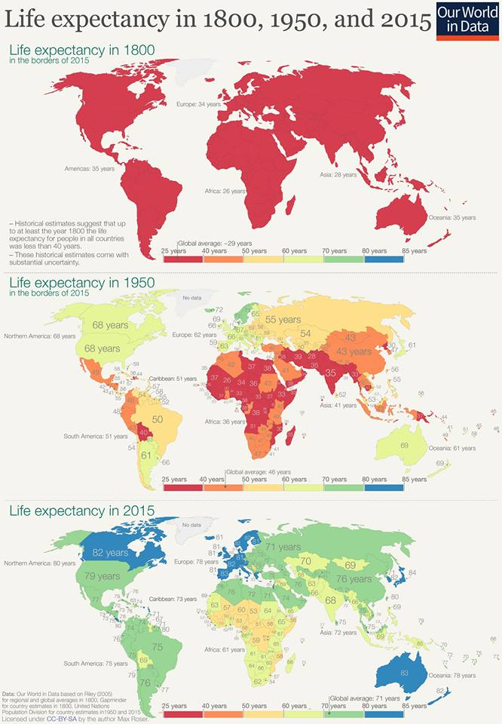

Slide 19
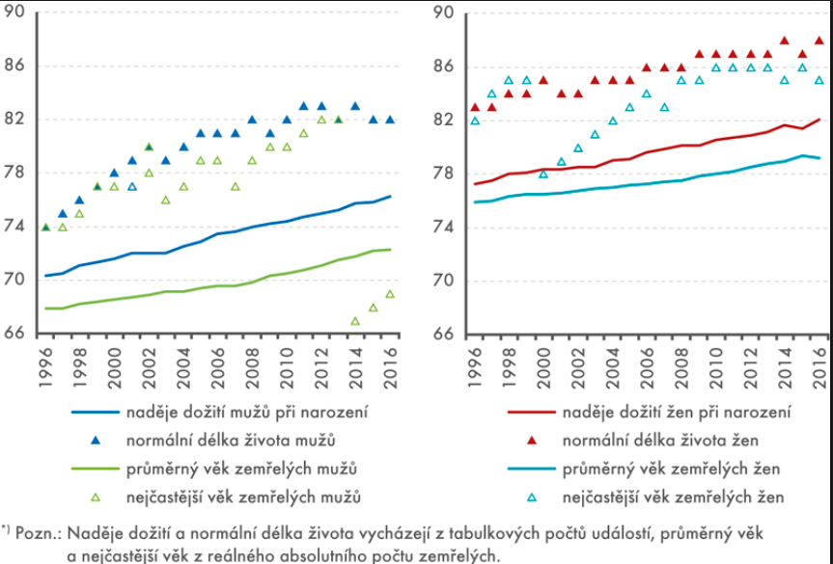
http://www.statistikaamy.cz/2018/02/zijeme-o-dva-roky-mene-nez-prumerny-evropan/

Slide 20
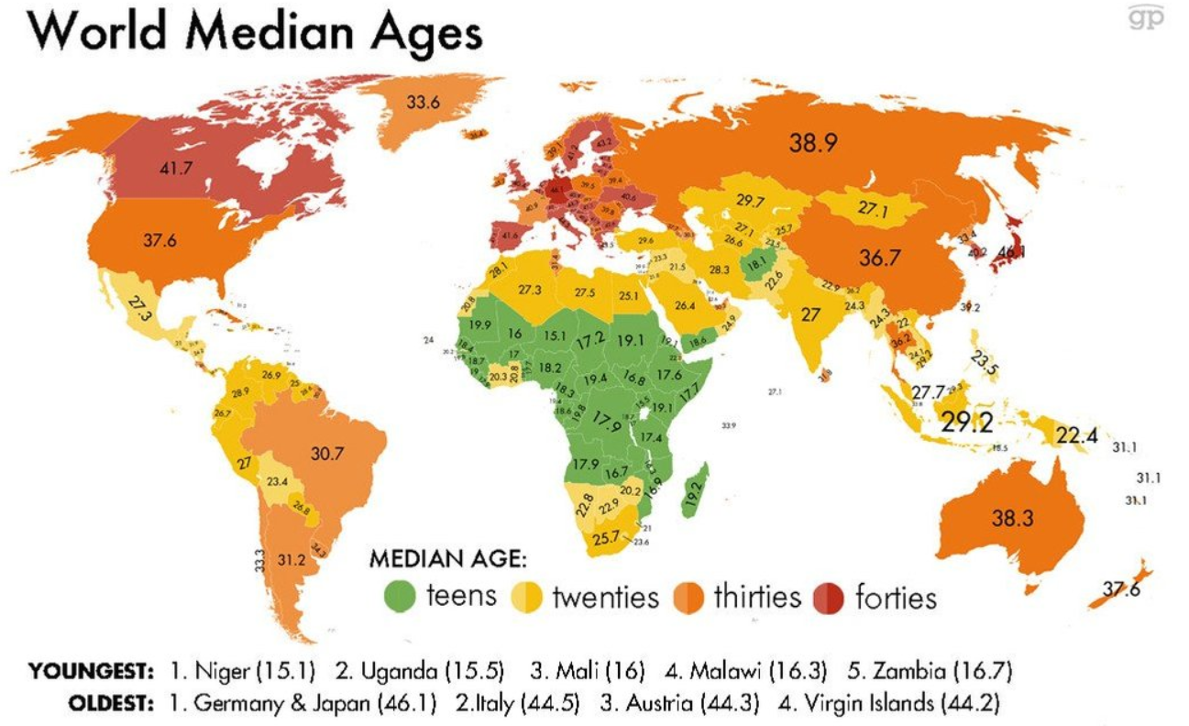
Průměrný věk
aritmetický průměr věku všech jedinců v dané populaci (například obyvatel ČR, některého kraje atd.)

Slide 21
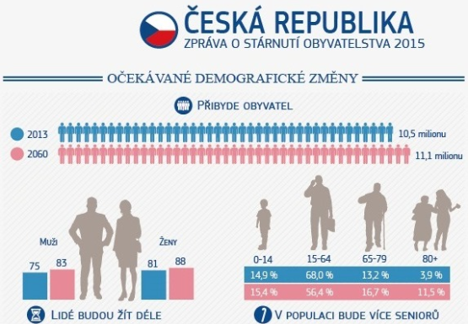
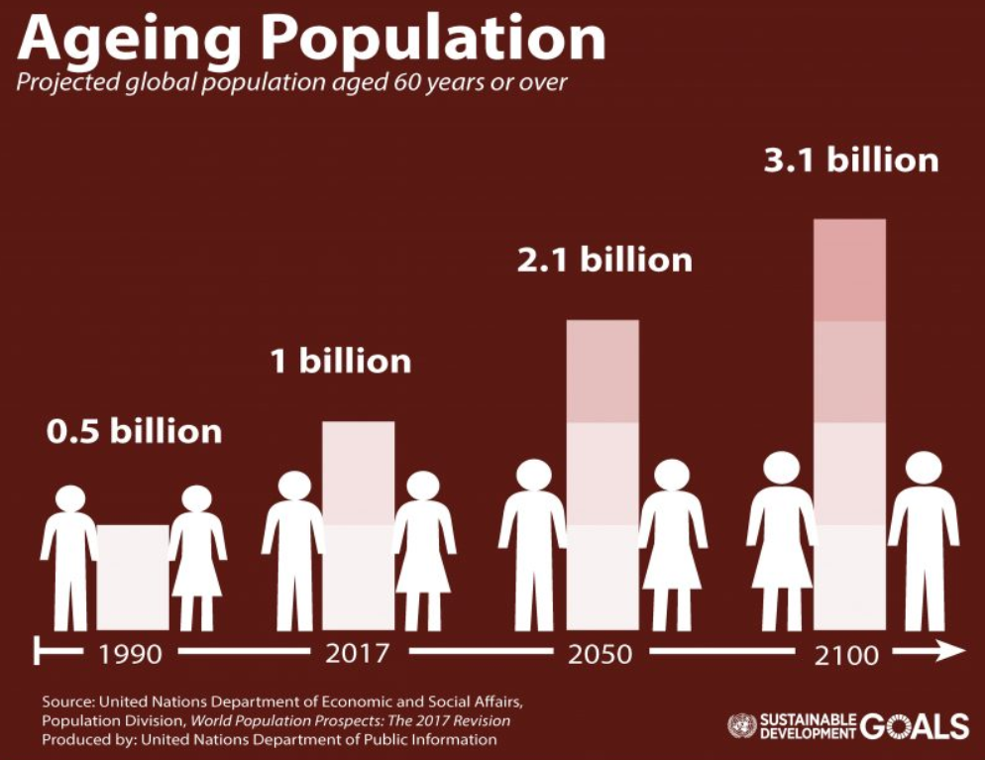
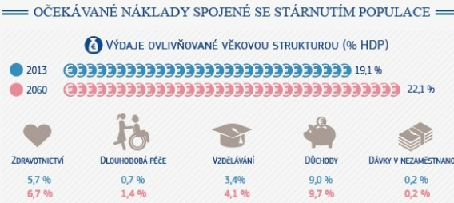
Aktuální problém – stárnutí obyvatel

Slide 22
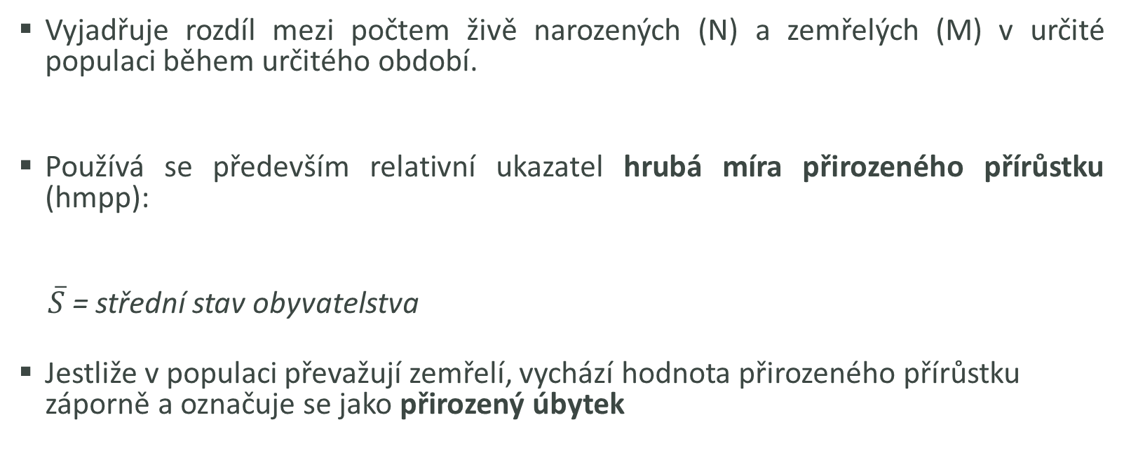

Přirozený přírůstek
Vyjadřuje rozdíl mezi počtem živě narozených (N) a zemřelých (M) v určité populaci během určitého období.
Používá se především relativní ukazatel hrubá míra přirozeného přírůstku (hmpp):
$\overline{S}$ = střední stav obyvatelstva
Jestliže v populaci převažují zemřelí, vychází hodnota přirozeného přírůstku záporně a označuje se jako přirozený úbytek
PP = N - M
hmpp = $\frac{N−M}{\overline{S}}∗$1000

Slide 23
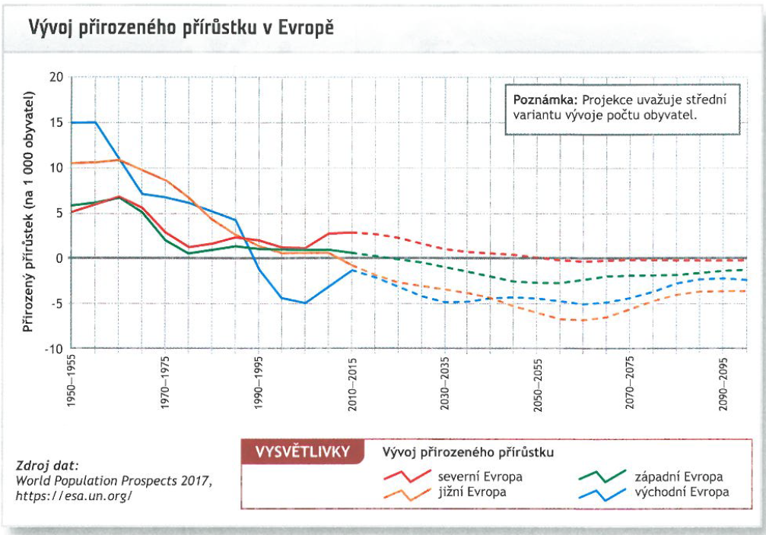

Slide 24
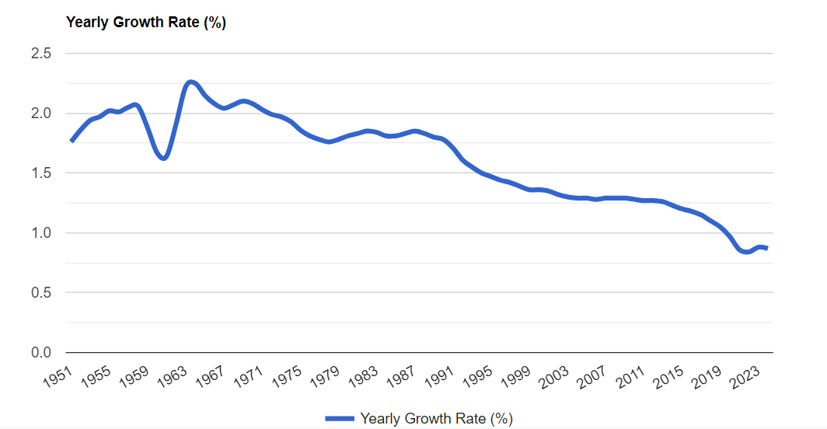
https://www.worldometers.info/world-population/#growthrate

Slide 25
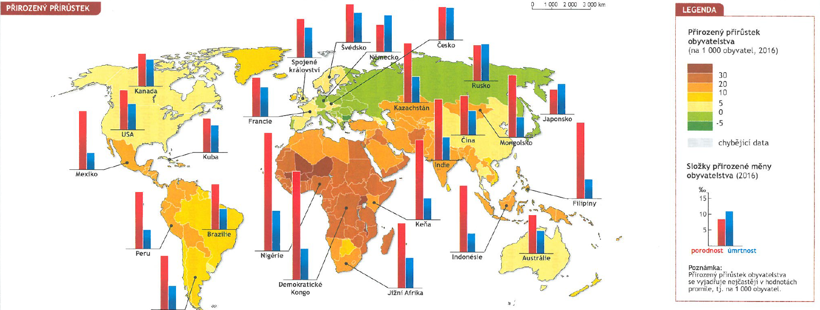

Slide 26

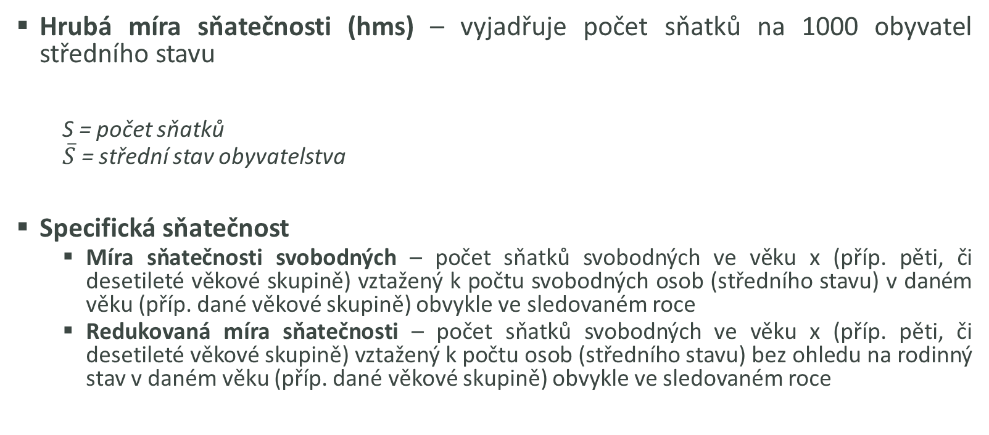
Sňatečnost
Hrubá míra sňatečnosti (hms) – vyjadřuje počet sňatků na 1000 obyvatel středního stavu
  S = počet sňatků
  $\overline{S}$ = střední stav obyvatelstva
Specifická sňatečnost
  Míra sňatečnosti svobodných – počet sňatků svobodných ve věku x (příp. pěti, či desetileté věkové skupině) vztažený k počtu svobodných osob (středního stavu) v daném věku (příp. dané věkové skupině) obvykle ve sledovaném roce
  Redukovaná míra sňatečnosti – počet sňatků svobodných ve věku x (příp. pěti, či desetileté věkové skupině) vztažený k počtu osob (středního stavu) bez ohledu na rodinný stav v daném věku (příp. dané věkové skupině) obvykle ve sledovaném roce
hms = $\frac{S}{\overline{S}}∗$1000

Slide 27

Rozvodovost
Rozvod je právním ukončením manželství, uskutečňuje se na základě žádosti a dojde k němu rozhodnutím soudu
Hrubá míra rozvodovosti (hmro) – počet rozvodů na 1000 obyvatel středního stavu
  R = počet rozvodů
  S = střední stav obyvatelstva
Míra rozvodovosti manželství - počet rozvodů dělíme počtem existujících manželství (v praxi počtem vdaných žen)
Míra rozvodovosti manželství podle věku - počet rozvodů ve věku x vztažený ke střednímu stavu osob žijících v manželství v příslušném věku (vdaných žen, resp. ženatých mužů)
Podíl rozvedených osob ze všech žijících v jednotlivých věkových skupinách
Úhrnná rozvodovost – úroveň rozvodovosti manželství, neboli jaký podíl původně uzavřených manželství se rozvede
hmro = $\frac{R}{\overline{S}}∗$1000

Slide 28
